Slide 1
Desenvolvimento Dirigido por Modelos de Máquinas de Execução para Linguagens de Modelagem Específicas de Domínio
Programa de Pós-Graduação em Ciência da Computação
Aluno: Gustavo Cipriano Mota Sousa
Orientador: Fábio Moreira Costa
09/10/2012

Slide 2
Agenda
Introdução e Objetivos
Construção de Máquinas de Execução de Modelos
Metamodelo e Ambiente de Execução
Modelo do Intermediador de Comunicação em Rede
Trabalhos relacionados
Conclusões
Trabalhos futuros
Notes:
Destacar 2, 3 e 4

Slide 3
Introdução
Complexidade no desenvolvimento de aplicações atuais
Ambiente distribuído, dispositivos diversos, mobilidade, adaptabilidade, confiabilidade etc
Notes:
Avanços nas tecnologias de hardware e redes de comunicação
Complexidade no desenvolvimento de aplicações contemporâneas
envolvem diversos elementos (ambientes distribuídos, mobilidade, adaptabilidade, sensibilidade ao contexto, …)
linguagens de programação oferecem abstrações inapropriadas, relacionadas às capacidades computacionais
expressar soluções para esses problemas complexos utilizando essas construções exige bastante esforço, e dá espaço para o surgimento de dificuldades "acidentais", que elevam ainda mais essa complexidade
- (ou seja, além da complexidade de encontrar soluções para os problemas citados, ainda temos que lidar com a representação dessas soluções em construções de linguagem de programação)

Slide 4
Introdução
Complexidade no desenvolvimento de aplicações atuais
Limitação de linguagens de programação de propósito geral
Inadequadas para lidar com essa complexidade
Oferecem abstrações da plataforma de implementação (ambiente computacional)
Distância entre o mundo do problema e o da solução
Grande esforço para vencer essa distância
Complexidades acidentais

Slide 5
Introdução
Complexidade no desenvolvimento de aplicações atuais
Limitação de linguagens de programação de propósito geral
Model-Driven Engineering (MDE)
Busca reduzir a lacuna entre problema e solução
Modelos baseados em abstrações próximas ao problema
Transformação automatizada dos modelos em abstrações da plataforma de implementação

Slide 6
Introdução
Complexidade no desenvolvimento de aplicações atuais
Limitação de linguagens de programação de propósito geral
Model-Driven Engineering (MDE)
Domain-Specific Modeling Languages (DSMLs)
Fornecem abstrações para solução de problemas em um domínio de problema
Abstrações próximas ao domínio de negócio possibilitam que usuários sejam capazes de construir aplicações complexas

Slide 7
Introdução
Complexidade no desenvolvimento de aplicações atuais
Limitação de linguagens de programação de propósito geral
Model-Driven Engineering (MDE)
Domain-Specific Modeling Languages (DSMLs)
Models@Run.time
Uso de modelos para inspeção e manipulação de aplicações em tempo de execução
Possibilitam que aplicações sejam criadas e modificadas em tempo de execução
Notes:
Utilizando abstrações mais adequadas

Slide 8
Introdução
Domain-Specific Modeling Languages
Simplificam a construção de aplicações em um determinado domínio

Slide 9
Introdução
DSMLs de alto-nível para construção de modelos que podem ser criados e modificados em tempo de execução
Permitem que usuários construam e modifiquem aplicações em tempo de execução
Notes:
The interpretation of DSML models is appealing for those applications where end-users can create models, execute them and deploy changes to the executing model at runtime.

Slide 10
Problema
Mecanismos para a execução de modelos em tempo de execução são complexos
Análise e transformação de modelos
Avaliação de políticas
Adaptação dinâmica
Transferência de estado
etc
Notes:
Desenvolvimento de mecanismos par execução de modelos que podem ser criados e modificados em tempo de execução envolve vários desafios
Além disso, mecanismos de execução precisam ser construídos especificamente para uma DSML
Mas ainda assim compartilham características....

Slide 11
Problema
Mecanismos para a execução de modelos em tempo de execução são complexos
Precisam ser construídos especificamente para cada DSML particular
Notes:
Desenvolvimento de mecanismos par execução de modelos que podem ser criados e modificados em tempo de execução envolve vários desafios
Além disso, mecanismos de execução precisam ser construídos especificamente para uma DSML
Mas ainda assim compartilham características....

Slide 12
Problema
Mecanismos para a execução de modelos em tempo de execução são complexos
Precisam ser construídos especificamente para cada DSML particular
SOLUÇÃO GERAL: Empregar técnicas de MDE para construção de máquinas de execução de modelos
Notes:
Desenvolvimento de mecanismos par execução de modelos que podem ser criados e modificados em tempo de execução envolve vários desafios
Além disso, mecanismos de execução precisam ser construídos especificamente para uma DSML
Mas ainda assim compartilham características....

Slide 13
Objetivo Geral
Abordagem dirigida por modelos para construção de máquinas de execução
de modelos que podem ser criados ou modificados em tempo de execução
que descrevem serviços de alto-nível providos a partir de um conjunto heterogêneo de recursos

Slide 14
Model-Driven Engineering
Propõe o uso de modelos como principal artefato
Uso sistematizado de modelos em todas atividades de engenharia de software
Não se limita a documentação, sendo também usado para desenvolvimento, operação, manutenção, evolução, adaptação, ...
Um modelo é uma abstração de um aspecto de um sistema, sob uma perspectiva
Modelos capturando variados aspectos são processados de forma automatizada em construções da plataforma de implementação

Slide 15
Metamodelos
Modelos são definidos por meio de uma linguagem de modelagem

Slide 16
Metamodelos
Modelos são definidos por meio de uma linguagem de modelagem
Linguagem de modelagem possui
sintaxe (concreta e abstrata)
semântica (estática e dinâmica)

Slide 17
Metamodelos
Modelos são definidos por meio de uma linguagem de modelagem
Linguagem de modelagem possui
sintaxe (concreta e abstrata)
semântica (estática e dinâmica)
Metamodelo permite formalizar
sintaxe abstrata
semântica estática

Slide 18
Metamodelos
Metamodelo descreve a estrutura de uma linguagem
Construções da linguagem e como elas estão relacionadas
Não descreve a apresentação da linguagem (sintaxe concreta)
Nem o comportamento (semântica dinâmica)

Slide 19
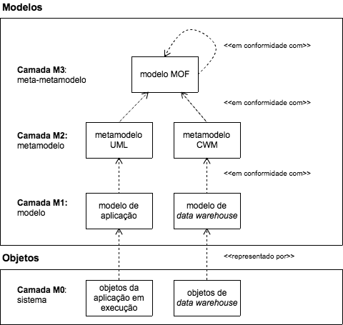
Meta-Object Facility

Slide 20
Domain-Specific Languages
Projetada para resolução de problemas em um determinado domínio
Maior expressividade
Domínio: área de interesse delimitada
Técnicos: interface gráfica, bancos de dados, persistência, ...
Negócio: seguros, bancário, vendas, telecomunicações, hospitalar, ...

Slide 21
Domain-Specific Modeling Languages
MDE fornece princípios e técnicas para a construção e uso de DSMLs
Metamodelos são empregados para descrever a estrutura de uma DSML
Processamento automático de modelos descritos por meio de DSMLs

Slide 22
Domain-Specific Modeling Languages
Definição da sintaxe concreta é simples
Várias ferramentas de ferramentas de MDE
Sintaxe abstrata e semântica estática são descritas por meio de metamodelos
Semântica dinâmica é complexa
Não há padrão estabelecido
Comumente incorporada ao mecanismo de processamento (semântica operacional)

Slide 23
Domain-Specific Modeling Languages
Semântica dinâmica
Por tradução
Operacional
Por extensão
Denotacional

Slide 24
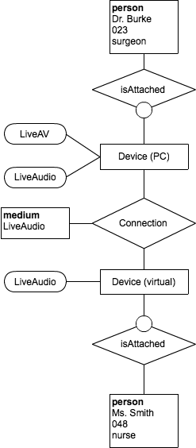
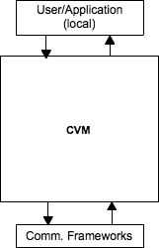

Communication Virtual Machine (CVM)
Notes:
Exemplo de máquinas de execução de modelos que emprega DSMLs para descrever modelos que podem ser criados e modificados em tempo de execução

Slide 25
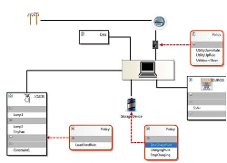
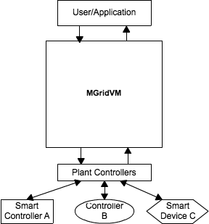
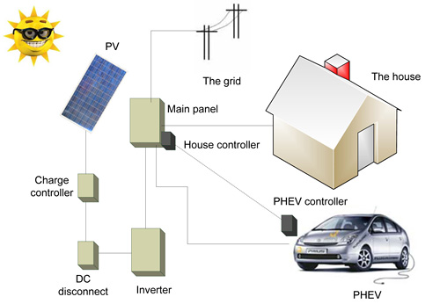
Microgrid Virtual Machine (MGridVM)
Notes:
Exemplo de máquinas de execução de modelos que emprega DSMLs para descrever modelos que podem ser criados e modificados em tempo de execução

Slide 26
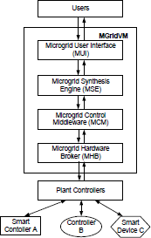
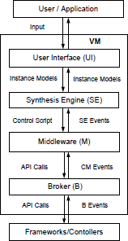
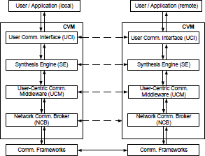
Máquinas de Execução
Microgrid
Communication

Slide 27
Agenda
Introdução e Objetivos
Construção de Máquinas de Execução de Modelos
Metamodelo e Ambiente de Execução
Modelo do Intermediador de Comunicação em Rede
Trabalhos relacionados
Conclusões
Trabalhos futuros
Notes:
Destacar 2, 3 e 4

Slide 28
Abordagem Geral
Arquitetura genérica para Máquinas de Execução de DSMLs
Especialização da arquitetura por meio modelos
Metamodelo que captura conceitos da arquitetura
Notes:
Arquitetura genérica estabelece uma divisão em camadas das operações envolvidas na realização dessa classe de DSMLs

Slide 29
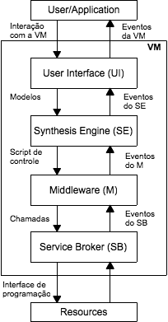
Arquitetura Genérica
UI – interface com o usuário/aplicação; construção e gerenciamento de modelos
SE – transformação de modelos declarativos em scripts de controle
M – execução dos scripts; gerenciamento dos serviços; aplicação de políticas
SB – interface uniforme sobre os recursos; gerenciamento dos recursos

Slide 30
Máquinas de Execução
<<conforms to>>
MGridVM
ME Model
ME MetaModel
CVM
ME Model
<<conforms to>>

Slide 31
Perspectiva de DSMLs
DSML
Apresentação
Estrutura
Comportamento
Sintaxe Concreta
Sintaxe Abstrata
Semântica Estática
Semântica Dinâmica
Modelo Notação
Metamodelo DSML
Modelo
ME
Notes:
Perspectiva de DSMLs
O metamodelo

Slide 32
Construção de Máquinas de Execução
Modelo Aplicação
Metamodelo DSML
Transformação
Máquina de Execução DSML
Modelo
ME
Aplicação

Slide 33
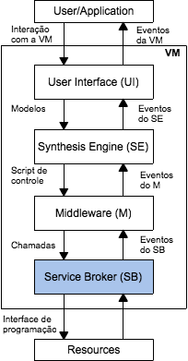
Intermediador de Serviços
Neste trabalho nos limitamos à construção de parte do metamodelo:
Intermediador de serviços
Responsável pelo gerenciamento dos recursos
Abstrai da camada superior detalhes da seleção, configuração e manutenção dos recursos
Notes:
Inviável construir todas as camadas... Mas escolhemos essa por estar ligada ao gerenciamento de recursos, ....
Apesar das restrições, ainda é representativa da abordagem geral
Limitação de escopo: camada
Instanciação apenas para NCB
Componente de software ou hardware que fornece algum serviço ou funcionalidade
Aplicações
Bancos de dados
Controladores de hardware
Componentes de software
Servidores de aplicação
etc

Slide 34
Aplicação da abordagem ao Intermediador de Serviços
Metamodelo que permite definir modelos que descrevem um intermediador de serviços
Ambiente de execução capaz de processar os modelos descritos a partir do metamodelo
Modelo que descreve um intermediador de comunicação em rede para a CVM

Slide 35
EXCLUIR
Talvez seja útil um slide aqui descrevendo como foi o processo de desenvolvimento do metamodelo/ambiente/instancia:
Construção de testes unitários para validar o comportamento existente da NCB
Refatoração da NCB isolando aspectos específicos de domínio em interfaces bem definidas
Construção de um metamodelo que permita definir os aspectos específicos de domínio já isolados
Uso do metamodelo para construção de um modelo que substitui a implementação específica de domínio

Slide 36
Agenda
Introdução e Objetivos
Construção de Máquinas de Execução de Modelos
Metamodelo e Ambiente de Execução
Modelo do Intermediador de Comunicação em Rede
Trabalhos relacionados
Conclusões
Trabalhos futuros
Notes:
Destacar 2, 3 e 4

Slide 37
Metamodelo do Intermediador de Serviços
Interação do intermediador com a camada superior e com os recursos ocorre por meio de chamadas e eventos

Slide 38
Metamodelo do Intermediador de Serviços
Interação do intermediador com a camada superior e com os recursos ocorre por meio de chamadas e eventos
Comportamento da camada é descrito pela forma como reage à
chamadas recebidas da camada superior
eventos recebidos dos recursos gerenciados

Slide 39
Metamodelo do Intermediador de Serviços
Recursos
Recursos a serem gerenciados pela camada e suas interfaces
Estado
Tipos de dados devem ser mantidos pela camada em tempo de execução
Notes:
Estado: Para realizar o comportamento da camada pode ser necessário manter informações entre sucessivas chamadas ou eventos

Slide 40
Metamodelo do Intermediador de Serviços
Auto-gerenciamento
Monitoramento dos recursos e estado da camada
Políticas que determinam a seleção de recursos

Slide 41
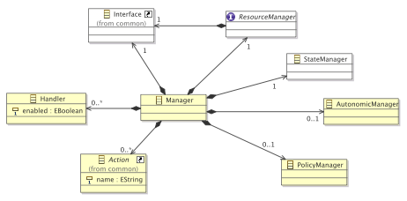
Metamodelo do Intermediador de Serviços

Slide 42
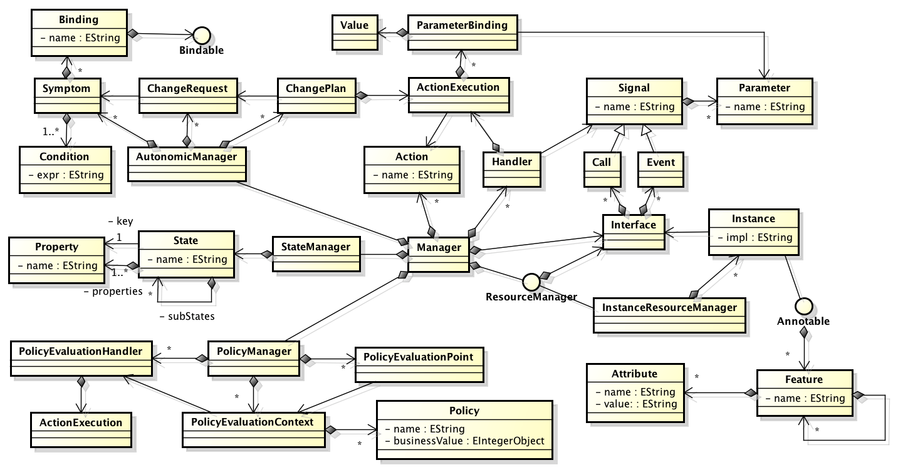
Metamodelo do Intermediador de Serviços

Slide 43
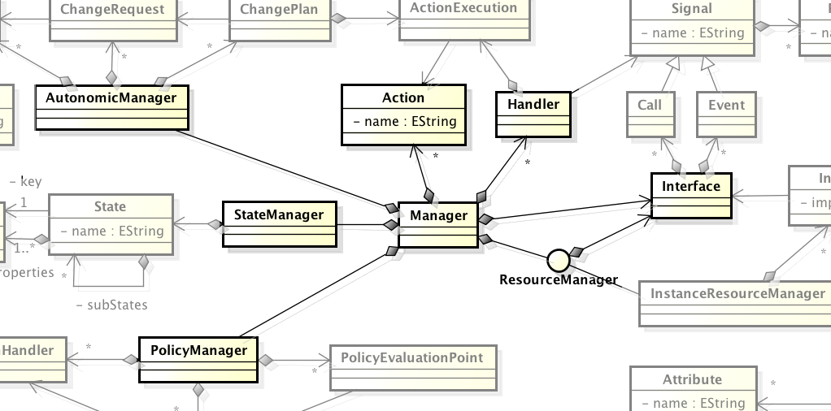
Metamodelo do Intermediador de Serviços

Slide 44
Manager
Hierarquia de gerenciadores
Service Broker Layer
Manager principal
Manager X
Manager Y
Recursos

Slide 45
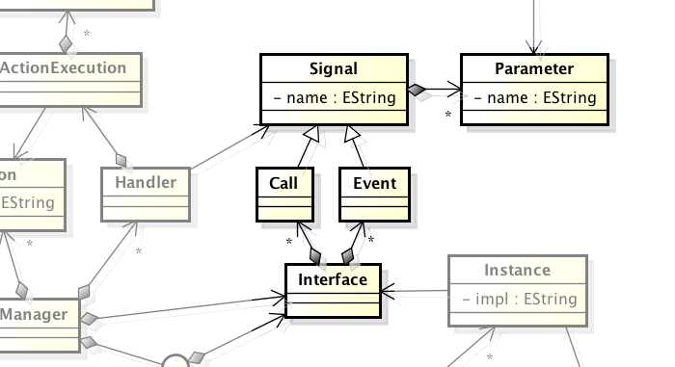
Interface
Notes:
Interface define chamadas e eventos que são generalizados pela classe sinal

Slide 46
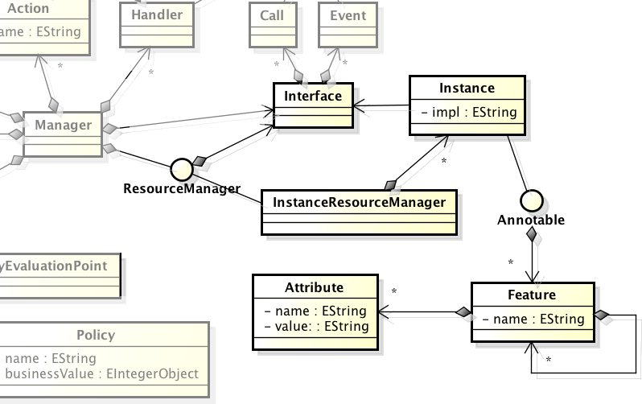
Recursos

Slide 47
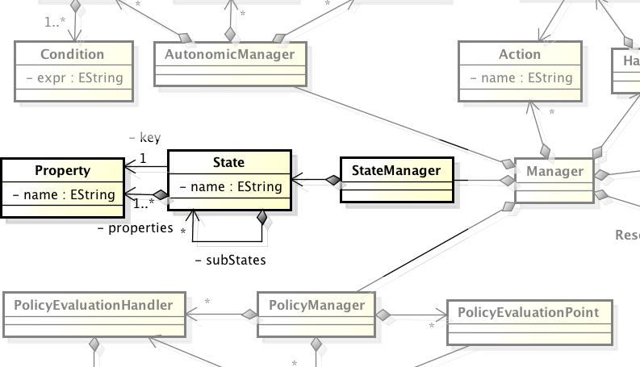
Estado
Notes:
Estado aqui significa as estruturas de dados pra manter o estado da camada
Tipos de dados que precisam ser mantidos pela camada
- Estrutura simples , um tipo de estado é composto por um conjunto propriedades e subtipos

Slide 48
Tratadores e ações
Tratadores são definidos para eventos ou chamadas
Definem uma ação a ser executada
Realizar uma chamada à um recurso
Gerar um evento para a camada superior
Executar uma macro que executa uma operação arbitrária

Slide 49
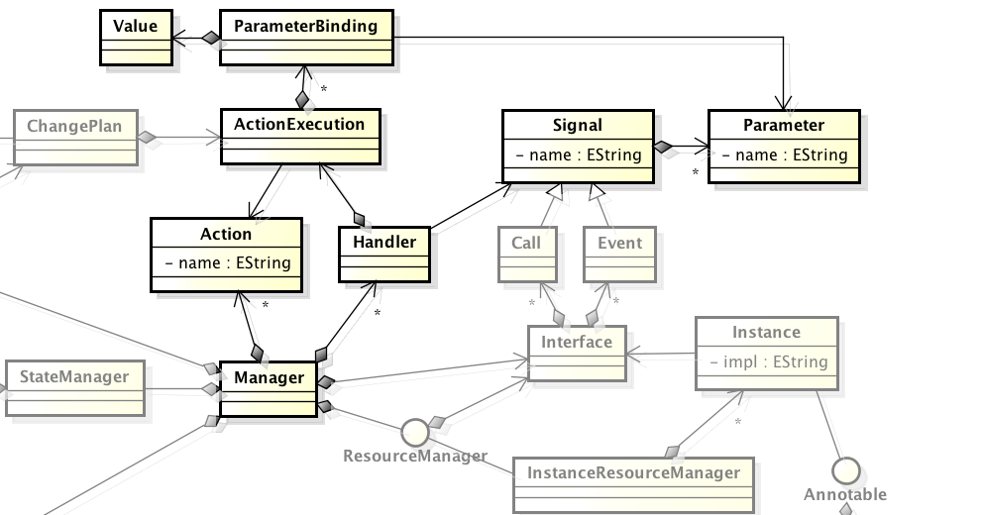
Tratadores e ações

Slide 50
Gerenciamento Autônomo
Modelo descreve de regras para troca de conhecimento entre funções MAPE
Sintomas
Solicitações de mudanças
Planos de mudança
Comportamento das funções é guiado por essas regras

Slide 51
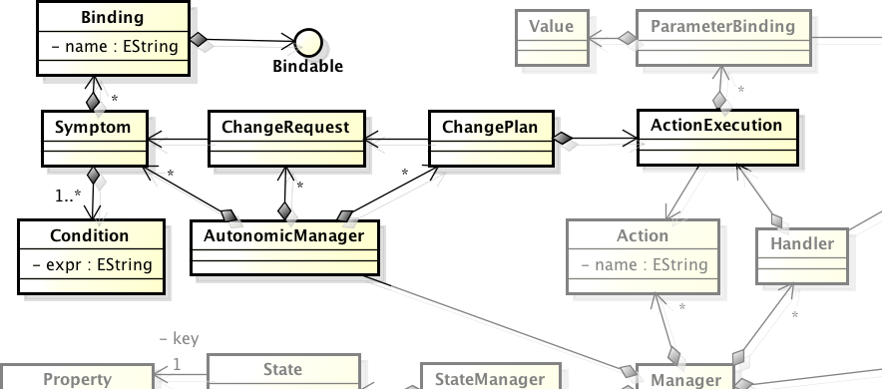
Gerenciamento Autônomo

Slide 52
Políticas
Utilizadas para direcionar a seleção de recursos
Uma política associa um valor de negócio à características de um recurso
Recursos são selecionados de acordo com o valor total de negócio

Slide 53
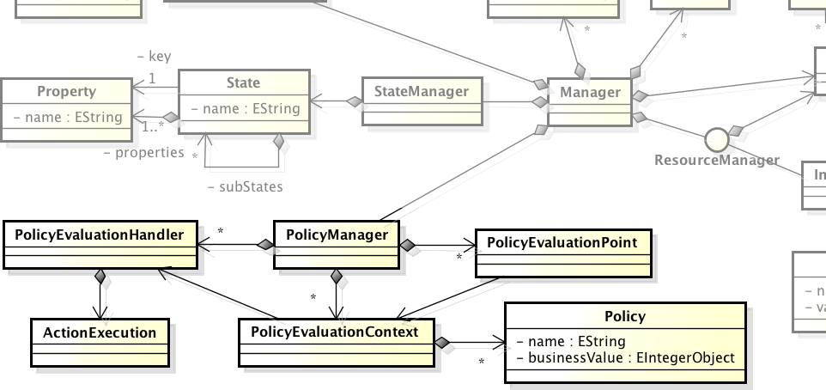
Políticas

Slide 54
Ambiente de Execução
Carrega o modelo de um intermediador e se comporta de acordo com o definido
Dá semântica operacional ao metamodelo
Define como os modelos são interpretados

Slide 55
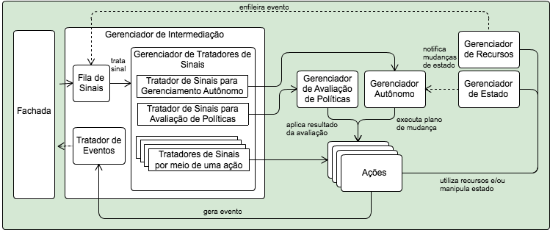
Ambiente de Execução
Notes:
Diagrama de blocos
- Carrega um modelo de uma camada e se parametriza para atuar de acordo com o definido no modelo.
Componentes que tem a função de realizar os elementos do metamodelo
Gerenciador de intermediação
Tratadores e ações carregados a partir das definições
Recursos e Estado gerenciam os recursos e os tipos de dados descritos no metamodelo
Fluxo geral:
Chamadas (da camada superior) ou Eventos (dos recursos) são enfileirados
Gerenciador de tratadores passa o sinal para os tratadores até que um deles o trate

Slide 56
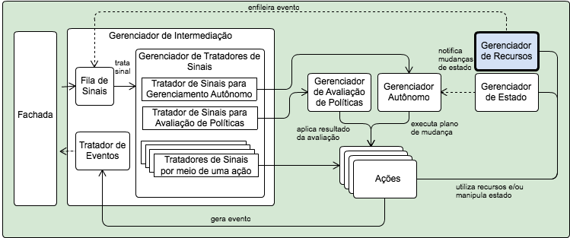
Gerenciador de Recursos

Slide 57
Gerenciador de Recursos
Controla o acesso aos recursos
Intercepta os eventos gerados pelos recursos
Interação com recursos por meio de touchpoints
Notes:
Gerenciamento de recursos
interceptação dos eventos gerados
controle do acesso aos recursos

Slide 58
Touchpoint
Events
Calls
Sensor
Effector
Metadata
Event
Handler
Exception
Handler
Queue
Resource
Notes:
Inicializado a partir das definições de interface dos recursos

Slide 59
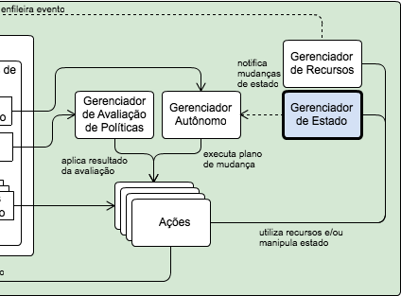
Gerenciador de Estado

Slide 60
Gerenciador de Estado
Mantém em tempo de execução registros de dados associados aos tipos
Fornece meios para criar, modificar, destruir e pesquisar registros dos tipos de dados descritos
Notifica mudanças nos registros de dados

Slide 61
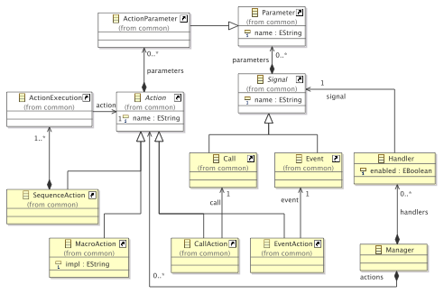
Tratadores e ações

Slide 62
Mapeamento de parâmetros
ActionExecution define uma série de ParameterBindings
Associa um parâmetro de uma ação à uma fonte de valor
Parâmetro do sinal tratado
Expressões
Resultado da execução de outra ação

Slide 63
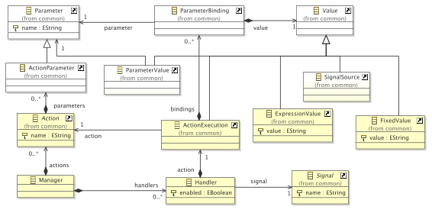
Mapeamento de parâmetros

Slide 64
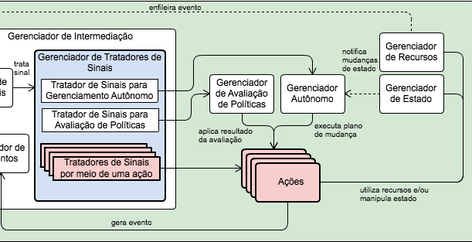
Tratadores e Ações

Slide 65
Gerenciador de Tratadores
Encaminha um sinal recebido sequencialmente aos tratadores até que um deles o trate
Tratadores especializados identificam sinais que podem ativar operações de auto-gerenciamento
Tratadores baseados em ação executam a ação correspondente

Slide 66
Gerenciamento Autônomo
Intermediador de serviços abstrai os detalhes do gerenciamento de recursos
Monitoramento constante dos recursos e solicitações
Limitação das construções de tratamento de sinais
Notes:
Para ser capaz de se auto-gerenciar o intermediador deve possui meios de monitorar continuamente os recursos gerenciados e solicitações recebidas

Slide 67
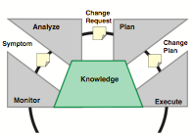
Gerenciador Autônomo
Auto-configuração
Auto-recuperação
Auto-otimização
Auto-proteção
Sensor
Effector
Sensor
Effector
Notes:
Para ser capaz de se auto-gerenciar o intermediador deve possui meios de monitorar continuamente os recursos gerenciados e solicitações recebidas

Slide 68
Gerenciamento Autônomo
Construções que permitem identificar combinações entre
Eventos gerados pelos recursos
Chamadas recebidas da camada superior
Estado da camada
Notes:
Para ser capaz de se auto-gerenciar o intermediador deve possui meios de monitorar continuamente os recursos gerenciados e solicitações recebidas

Slide 69
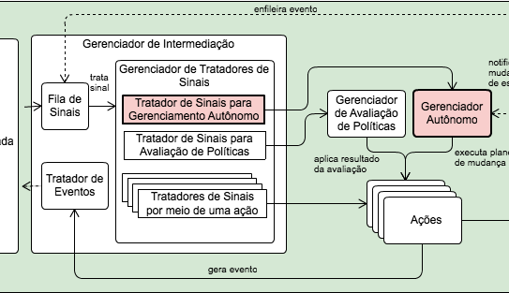
Gerenciamento Autônomo

Slide 70
Detalhar ambiente de execução Gerenciamento autônomo. É necessário?
Monitor, Analisador, Planejador, Executor,

Slide 71
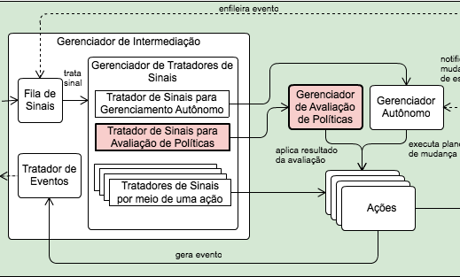
Avaliação de Políticas

Slide 72
Avaliação de Políticas
Iniciada quando um sinal que define um ponto de avaliação de políticas é identificado
Políticas do contexto associado são avaliadas em relação a todos os recursos
Recursos são classificados pelo valor de negócio obtido na avaliação
Notes:
Iniciada quando um sinal que define um ponto de avaliação de políticas é identificado

Slide 73
Agenda
Introdução e Objetivos
Construção de Máquinas de Execução de Modelos
Metamodelo e Ambiente de Execução
Modelo do Intermediador de Comunicação em Rede
Trabalhos relacionados
Conclusões
Trabalhos futuros
Notes:
Destacar 2, 3 e 4

Slide 74
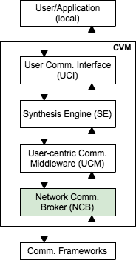
Network Communication Broker
Interface independente dos frameworks de comunicação (Skype, Smack, Asterisk)
Auto-gerenciável: oculta da camada superior a seleção e configuração dos frameworks de comunicação

Slide 75
Interface da NCB
Calls
LoginAll()
LogoutAll()
SendSchema(receivers, schema)
CreateSession(session)
DestroySession(session)
AddParty(session, participant)
RemoveParty(session, participant)
EnableMedium(session, medium)
EnableMediumReceiver(session, medium)
DisableMedium(session, medium)
Events
LoginFailed(framework)
SchemaReceived(sender, schema)
SchemaFailed(receiver, schema)
SessionFailed(session)
Interface descreve chamadas que podem ser recebidas e eventos que podem ser gerados pela NCB
Modelo define tratadores para todas as chamadas que podem ser recebidas

Slide 76
Interface dos Recursos
Calls
Login()
Logout()
SendSchema(receivers, schema)
CreateSession(session)
DestroySession(session)
AddParty(session, participant)
RemoveParty(session, participant)
EnableMedium(session, medium)
EnableMediumReceiver(session, medium)
DisableMedium(session, medium)
Events
LoginFailed()
SchemaReceived(sender, schema)
SchemaFailed(receiver, schema)
MediumFailed(medium)
Eventos LoginFailed e SchemaFailed são tratados pela NCB
Demais eventos são encaminhados para camada superior

Slide 77
Network Communication Broker
NCB recebe chamadas para configurar a sessão (CreateSession, AddParty), e estabelece a sessão apenas quando ativada a transmissão de mídia (EnableMedium)
Só após a configuração da sessão a camada tem informações suficientes para selecionar o framework de comucanição

Slide 78
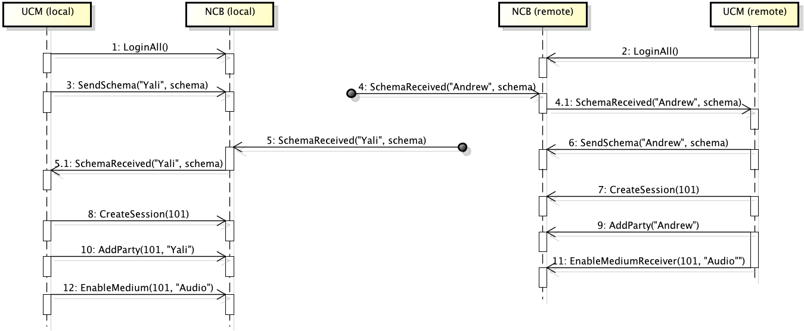
Network Communication Broker

Slide 79
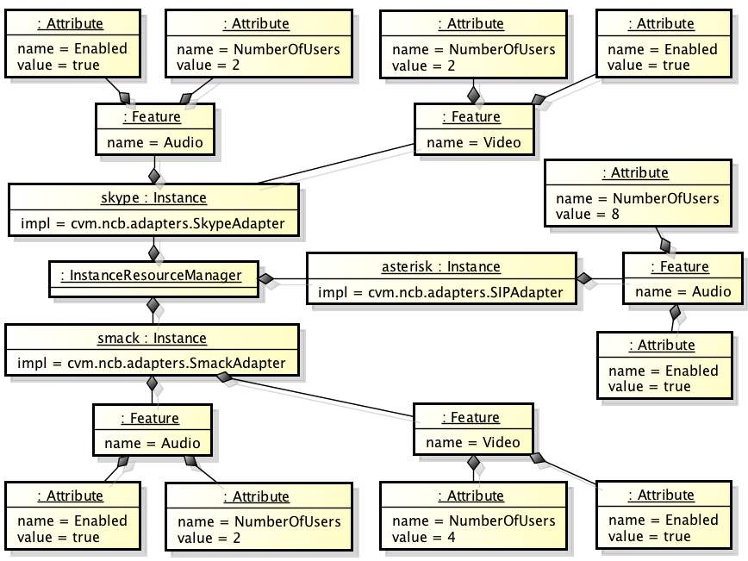
Network Communication Broker

Slide 80
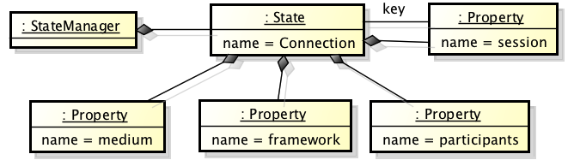
Network Communication Broker

Slide 81
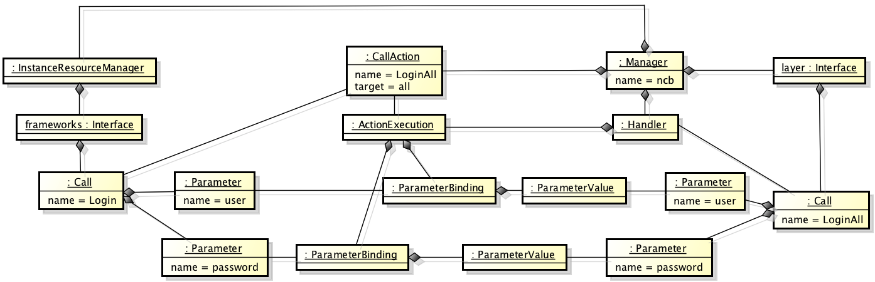
Tratador da chamada LoginAll

Slide 82
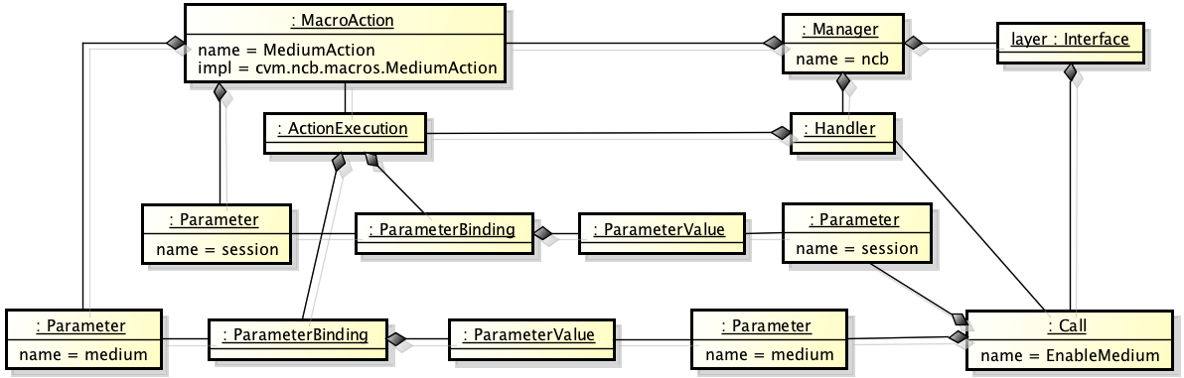
EnableMedium

Slide 83
Recursos e Estado
Recursos:
Frameworks de comunicação Skype, Asterisk, Smack
Features (Audio, Video, Chat) e seus atributos
Estado:
Dados da sessão de comunicação
Connection (session, medium, participants, framework)

Slide 84
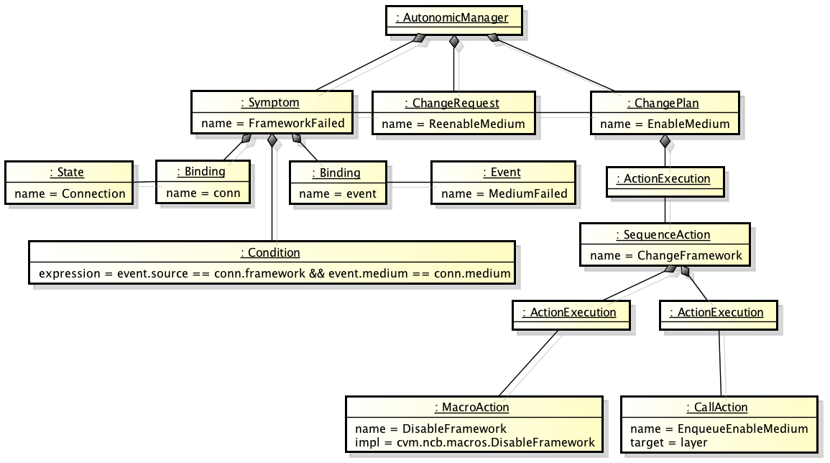
Gerenciamento Autônomo NCB

Slide 85
Políticas NCB
Pontos de avaliação de política:
Chamadas EnableMedium, EnableMediumReceiver
Políticas definidas avaliam se o framework suporta a quantidade de participantes no tipo de mídia solicitado
Ação UseFramework define o framework a ser utilizado na sessão de comunicação (Connection)
Notes:
Neste ponto já é possível saber quem participará da comunicação

Slide 86
Avaliação
NCB modelada X NCB original
Original: 6777 linhas de código Java
Modelada: modelo com 264 elementos e 854 linhas de código que implementa ações
Cenários de comunicação
Teste unitários usando frameworks simulados
Avaliação do desempenho
Notes:
Elementos são qualquer coisa

Slide 87
Cenários
Cenário 1. Comunicação de áudio entre dois participantes.
Cenário 2. Comunicação de áudio seguida da inclusão de vídeo na comunicação (sem troca de framework)
Cenário 3. Comunicação de áudio seguida da inclusão de vídeo (com troca de framework)
Cenário 4. Falha no framework utilizado em uma comunicação de áudio
Cenário 5. Falha em todos os frameworks
Cenário 6. Comunicação inicializada por outro participante
Cenário 7. Falha na autenticação com frameworks
Cenário 8. Comunicação de áudio entre três participantes

Slide 88
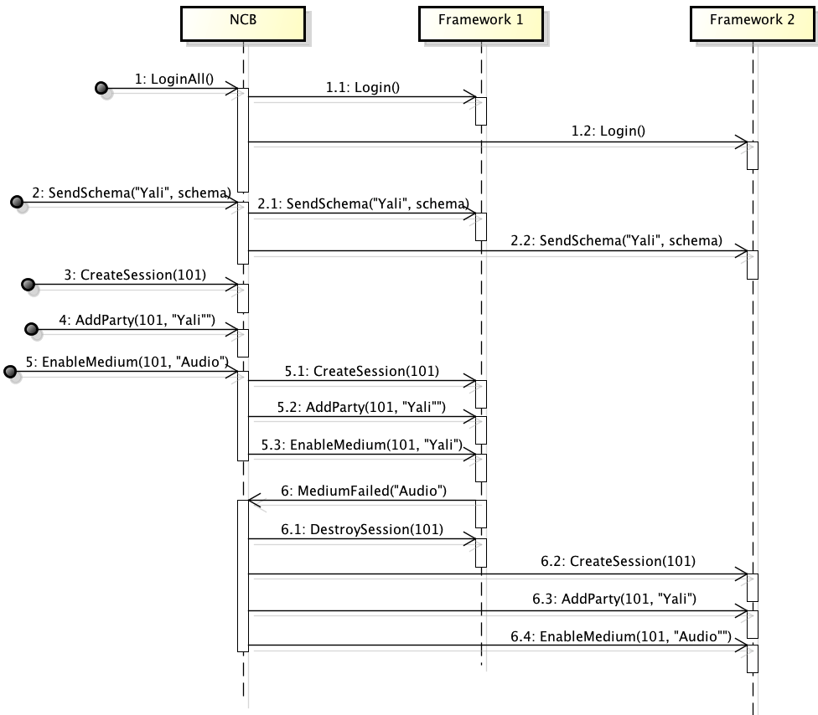
Cenário 4

Slide 89
Resultados
Tempo médio de execução (ms)

Slide 90
Discussão
Equivalência entre a camada modelada e a existente, que integra a CVM
Camada modelada apresenta desempenho inferior
Uso de modelagem permite reduzir quantidade de operações que necessitam ser codificadas
Sugere menor esforço de implementação
Notes:
Poderia ser melhorado o desempenho

Slide 91
Agenda
Introdução e Objetivos
Construção de Máquinas de Execução de Modelos
Metamodelo e Ambiente de Execução
Modelo do Intermediador de Comunicação em Rede
Trabalhos relacionados
Conclusões
Trabalhos futuros
Notes:
Destacar 2, 3 e 4

Slide 92
Trabalhos relacionados
Formalização da semântica dinâmica, e geração de ferramentas (Bryant et. al, 2011)
Tradução para uma linguagem com semântica bem definida usando QVT, ATL, linguagens de reescrita
Ancoragem semântica: Tradução para unidades semânticas definidas em modelos computacionais elementares (Chen et. al, 2005; Jouault et. al, 2006)
Behavior weaving: Extensão do meta-metamodelo para que o metamodelo inclua semântica dinâmica, descrita de forma operacional. Kermeta (Jézéquel et. al, 2011); xOCL (Álvares et. al, 2001)

Slide 93
Trabalhos relacionados
Frameworks, padrões de projeto, componentes etc
Frameworks de interpretação de modelos (Edwards et. Al)
Construção dirigida por modelos de frameworks para construção de interpretadores de DSML
Linhas de produção específicas de domínio (White et. Al)
Busca reutilizar aspectos comuns entre interpretadores de DSLs de uma determinada categoria (capturada como uma linha de produção)
DSLs são definidas como composição de outras DSLs

Slide 94
Agenda
Introdução e Objetivos
Construção de Máquinas de Execução de Modelos
Metamodelo e Ambiente de Execução
Modelo do Intermediador de Comunicação em Rede
Trabalhos relacionados
Conclusões
Trabalhos futuros
Notes:
Destacar 2, 3 e 4

Slide 95
Conclusões
Arquitetura genérica para máquinas de execução
DSMLs para descrição de serviços de alto-nível a serem realizados a partir de um conjunto de recursos
Uso de técnicas de MDE para construção da infraestrutura de sua realização
Metamodelo da camada de Intermediação de Serviços
Notes:
Contribuição

Slide 96
Publicação
SOUSA, G. C. M.; COSTA, F. M.; CLARKE, P. J.; ALLEN, A.
Model-Driven Development of DSML Execution Engines.
In: Proceedings of the 7th International Workshop on Models@run.time, Oct 2012

Slide 97
Agenda
Introdução e Objetivos
Construção de Máquinas de Execução de Modelos
Metamodelo e Ambiente de Execução
Modelo do Intermediador de Comunicação em Rede
Trabalhos relacionados
Conclusões
Trabalhos futuros
Notes:
Destacar 2, 3 e 4

Slide 98
Trabalhos futuros
Extensão do metamodelo para contemplar outras camadas
Aplicar a abordagem a outros domínios
Redes elétricas inteligentes, computação úbiqua
Integração do modelo da máquinas de execução ao metamodelo da DSML
Inspeção e manipulação de máquinas de execução em tempo de execução

Slide 99
Fim
Obrigado!
Dúvidas?

Slide 100
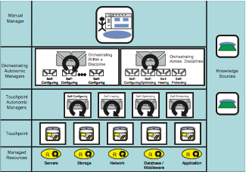
Computação Autônoma

Slide 101
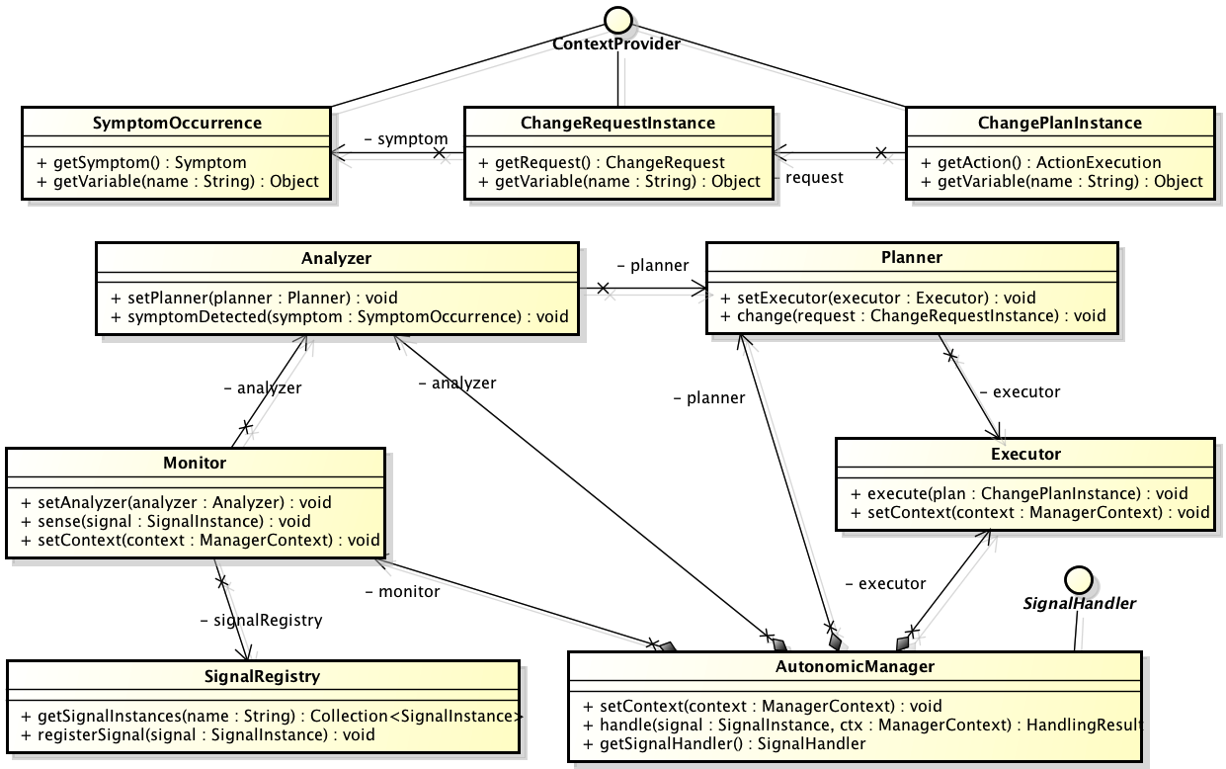
Computação Autônoma

Slide 102
Computação Autônoma
Funções MAPE implementadas pelo ambiente de execução
Conhecimento inclui
Regras descritas no modelo
Dados de eventos/chamadas e estado
Sintomas/Solicitações/Planos gerados

Slide 103
Trabalhos futuros

Slide 104
Objetivos específicos
Arquitetura genérica para máquinas de execução de modelos
Metamodelo que permita descrever intermediadores de serviços
X

Slide 105
Model-driven Engineering (MDE)

Slide 106
Metamodelos

Slide 107
Domain-Specific Languages (DSLs)

Slide 108
CVM
Arquitetura
Detalhamento das camadas
Modelo em CML
É NECESSÁRIO TRATAR NOVAMENTE EM DETALHES DA CVM?
OU DEVO MUDAR A PARTE DA INTRODUÇÃO PARA CÁ?

Slide 109
MGridVM
Arquitetura
Detalhamento das camadas
Modelo em MGridML
MESMA DÚVIDA DO ÚLTIMO SLIDE

Slide 110
NCB
Interface independente dos frameworks de comunicação
Auto-gerenciável: oculta da camada superior a seleção e configuração do framework
Emprega arquitetura de computação autônoma e políticas

Slide 111
NCB
Explicar o funcionamento da NCB
Isso é necessário caso o modelo seja apresentado junto ao metamodelo e ambiente

Slide 112
Computação Autônoma

Slide 113
Políticas

Slide 114
Objetivos específicos
Arquitetura genérica para máquinas de execução de modelos
Metamodelo que permita descrever intermediadores de serviços
X

Slide 115
Background
Limitação de linguagens de programação de propósito geral
Oferecem abstrações do ambiente computacional
Distância entre o mundo do problema e o da solução
Grande esforço para vencer essa distância
Complexidades acidentais
Notes:
Complexidade no desenvolvimento de aplicações contemporâneas
envolvem diversos elementos (ambientes distribuídos, mobilidade, adaptabilidade, sensibilidade ao contexto, …)
linguagens de programação oferecem abstrações inapropriadas, relacionadas às capacidades computacionais
expressar soluções para esses problemas complexos utilizando essas construções exige bastante esforço, e dá espaço para o surgimento de dificuldades "acidentais", que elevam ainda mais essa complexidade
- (ou seja, além da complexidade de encontrar soluções para os problemas citados, ainda temos que lidar com a representação dessas soluções em construções de linguagem de programação)

Slide 116
Motivação
Model-Driven Engineering
Busca reduzir a lacuna entre problema e solução
Modelos baseados em abstrações próximas ao problema
Transformação automatizada dos modelos em abstrações da plataforma de implementação
Models@Run.time
Possibilitam que aplicações sejam criadas e modificadas em tempo de execução
Notes:
Colocar imagem demonstrando vários modelos sendo transformados automaticamente em construções da plataforma de implementação
Model-driven Engineering
- Construção de modelos utilizando construções mais próximas ao problema a ser resolvido
- Processamento desses modelos de forma automatizada (por meio de ferramentas) em construções da plataforma de implementação

Slide 117
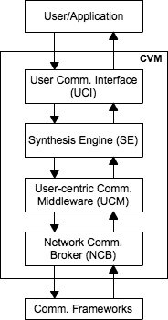
Communication Virtual Machine (CVM)
Imagem exemplificando uma comunicação

Slide 118
Motivação
Microgrid Virtual Machine (MGridVM)
Diagrama MGridML
Arquitetura
Mesma idéia do slide anterior

Slide 119
Interface NCB

Slide 120
Motivação
Construção da CVM e MGridVM é complexa
Apesar dos domínios diferentes, compartilham várias características comuns
Poderia utilizar abordagens dirigidas por modelos?

